Slide 1
Cải tiến Tool Gen Tự Động Unit Test Khái quát yêu cầu
事業推進本部 事業企画部
2024/7/24

Slide 2
Khái quát yêu cầu
Cải tiến hệ thống phân tích source code của program Python bằng AI để tạo ra detail design, unit test design và unit test code.
⇒ Hiện tại đang dự kiến chỉ sử dụng cho cá nhân riêng lẻ, do vậy cần cải thiện để có thể sử dụng theo nhóm nhiều người và nâng cao UI/UX.
Hệ thống được build trên môi trường đám mây (Azure).
Cần xem xét bổ sung dần các ngôn ngữ hỗ trợ.

Slide 3
Hình ảnh quy trình gen tự động unit test
Hình ảnh quy trình gen tự động unit test . Unit test sẽ được gen dần theo các bước sau đây.
Đăng ký source code 1-1. Tạo project và đăng ký source code 1-2. Phân tích nội dung của source code, extract danh sách các class và method
Tạo detail design 2-1. Chọn file cần xử lý 2-2. Gen mô tả tổng quan của class 2-3. Gen mô tả của field và method trong class 2-4. Gen activity diagram của method
Tạo unit test 3-1. Gen Decision table, test pattern 3-2. Gen test code tương ứng với test pattern

Slide 4
Danh sách chức năng (1)
Detail Design (Ngôn ngữ mục tiêu: Python)
Gen detail design
Tổng quan về class, mô tả field/method, activity diagram
Hiển thị gen detail design, và edit
Hiển thị text và hiển thị render
Có thể chỉnh sửa văn bản text trực tiếp thủ công
Tải xuống detail design
File PDF, file Markdown

Slide 5
Danh sách chức năng (2)
Gen Unit Test (ngôn ngữ mục tiêu: Python)
Gen unit test Decision table, test pattern, test code
Hiển thị và chỉnh sửa unit test Hiển thị text và hiển thị format dạng table Có thể chỉnh sửa văn bản trực tiếp bằng tay
Download unit test File PDF, file Markdown

Slide 6
Function list（3）
3. Chức năng dự án
Đăng ký toàn bộ mã nguồn
Thêm, xóa, cập nhật tệp mã nguồn
4. Chức năng nhóm
Chia sẻ và chỉnh sửa dự án trong nội bộ nhóm
Bình luận vào dự án
5. Chức năng quản lý
Xác nhận tình hình sử dụng
Số lượng người dùng mỗi tháng, số lần tạo thiết kế chi tiết/kiểm thử đơn vị, chi phí sử dụng AI
Cài đặt AI sử dụng cho từng người dùng
Cài đặt quyền truy cập

Slide 7
Chức năng tổng quan ～ Tạo thiết kế chi tiết (1) ～
Tạo thiết kế chi tiết <Chức năng hiện có> Phân tích nội dung chương trình Python và hiển thị danh sách các lớp và phương thức.
Tạo thiết kế chi tiết
Lớp
Mô tả tổng quan (dạng Markdown)
Mô tả trường và phương thức (dạng Markdown)
Biểu đồ hoạt động của từng phương thức (dạng PlantUML)
Phương thức toàn cục
Mô tả phương thức (dạng Markdown)

Slide 8
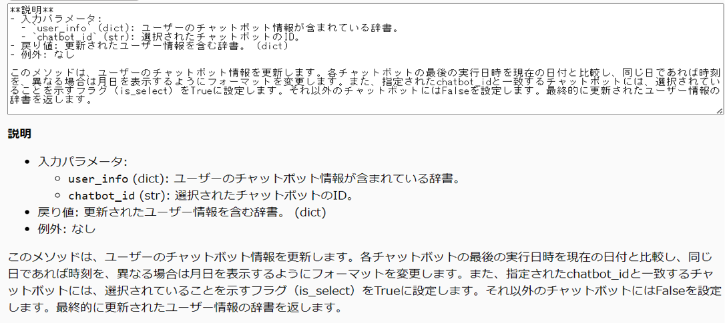
Chức năng tổng quan ～ Tạo thiết kế chi tiết(2)～
Tạo thiết kế chi tiết <Chức năng hiện có> Hiển thị và chỉnh sửa thiết kế chi tiết
Hiển thị dạng văn bản (Markdown) và hiển thị dưới dạng đã render
Văn bản có thể chỉnh sửa trực tiếp. Kết quả chỉnh sửa sẽ được phản ánh động vào bản render.
<Hình ảnh tham khảo (ảnh hiện tại)>
Hiển thị text
Hiển thị render

Slide 9
Chức năng tổng quan ～ Tạo thiết kế chi tiết(2)～
Tạo thiết kế chi tiết <Chức năng bổ sung>
Tạo biểu đồ hoạt động cho phương thức toàn cục (dạng PlantUML)
Hiển thị xem trước biểu đồ hoạt động
Biểu đồ hoạt động được render dưới dạng khối mã và hiển thị, vì vậy hiển thị dưới dạng xem trước thay vì mã nguồn.
Tải xuống thiết kế chi tiết (dưới dạng tệp PDF hoặc Markdown)
Tạo thiết kế chi tiết theo đơn vị tệp (module)
Bổ sung ngôn ngữ hỗ trợ (Java, C#)
Step2

Slide 10
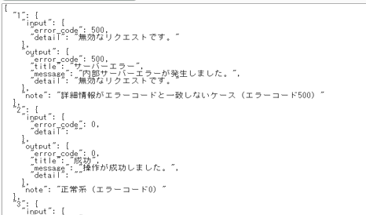
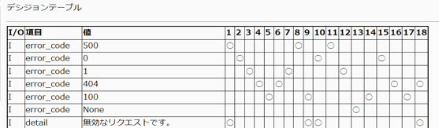
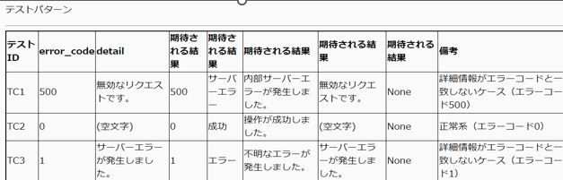
Tổng quan chức năng ~ Tạo test đơn vị (1)
Tạo test đơn vị <Chức năng hiện có>
Tạo bảng Decision, các mẫu test và mã test cho từng phương thức ※ Không chỉ dựa trên nội dung mã nguồn mà còn xem xét cả nội dung thiết kế chi tiết
Hiển thị và chỉnh sửa bảng Decision và mẫu test
Hiển thị dạng văn bản (định dạng JSON) và hiển thị dạng bảng
Văn bản có thể chỉnh sửa trực tiếp. Kết quả chỉnh sửa sẽ được phản ánh động trong hiển thị dạng bảng.
<Ảnh tham khảo (hiện tại)>
Hiển thị text
format dạng bảng (Decision table và test pattern)

Slide 11
Khái quát chức năng ~ Tạo Unit test (2) ~
Generate Unit test <Chức năng bổ sung>
Download test design (PDF, Markdown file)
Download test code (test code file)

Slide 12
Khái quát chức năng ～Project～
Project Chức năng quản lý bộ source code bao gồm nhiều file.
<Chức năng hiện có>
Liên kết bộ source code khi tạo project. <Chức năng mới>
Add, delete, update source code theo từng file.

Slide 13
Khái quát chức năng ～ Team～
Team <Chức năng mới>
Chức năng quản lý dự án chung với nhiều người dùng.
Chức năng quản lý team
Hiển thị danh sách các team trực thuộc.
Tạo và xóa team.
Chỉnh sửa team (thêm hoặc xóa thành viên). ※) Một người dùng có thể tham gia vào nhiều team.
Chức năng quản lý chung
Hiển thị danh sách các project.
Tạo và xóa project.
Hiển thị hoạt động của từng project.
Chức năng bình luận trong project. ※) Cho phép trao đổi giữa các thành viên như “Đã sửa ○○” hoặc “Đã kiểm tra nội dung” v.v.

Slide 14
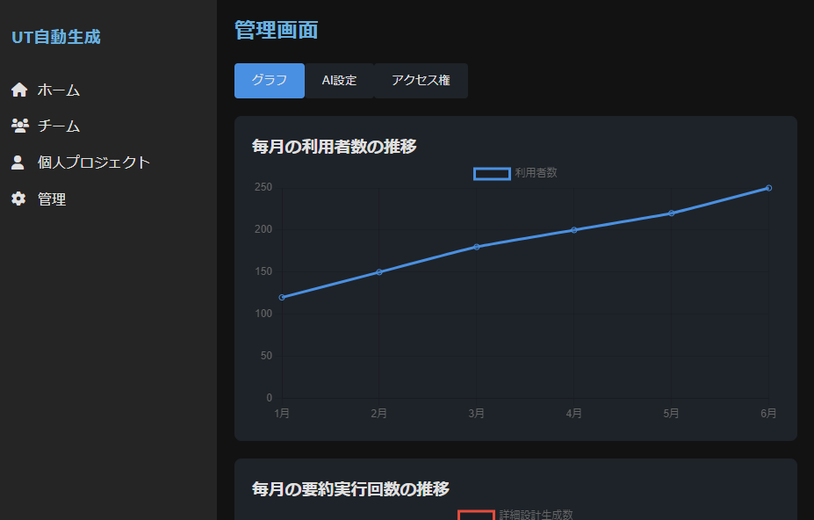
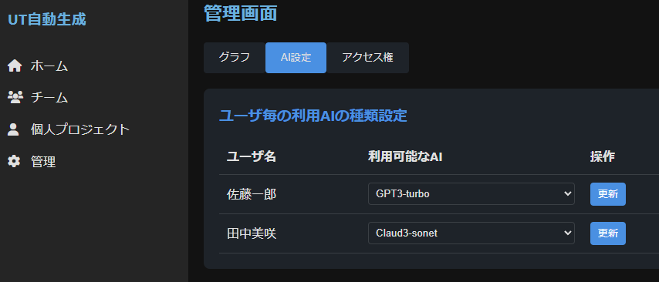
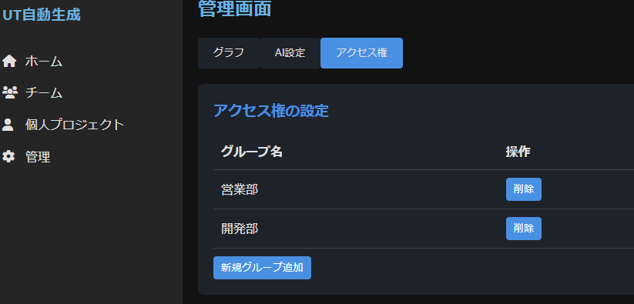
Khát quát chức năng ～ Quản lý～
Quản lý <Chức năng mới>
Chức năng cho phép quản lý người dùng kiểm tra tình trạng sử dụng, cài đặt AI được sử dụng và quyền truy cập.
Tình trạng sử dụng
Hiển thị số lượng người dùng hàng tháng, số lần generate Detail design, số lần generate Unit test, và chi phí sử dụng AI dưới dạng biểu đồ. ※) Chi phí sử dụng được tính dựa trên số lượng token.
Cài đặt AI sử dụng
Cài đặt AI có thể sử dụng cho từng người dùng.
Giả định có 3 AI: “GTP3.5-turbo”, “GPT-4o”, và “Claud3-sonet”.
Cài đặt quyền truy cập
Đăng ký group có quyền truy cập.
<Tình trạng sử dụng >
<Setting AI sử dụng>
<Setting quyền truy cập>

Slide 15
Khái quát chức năng ～ Others～
Xác thực
Lấy thông tin người dùng (tên người dùng, group thuộc về, v.v.) thông qua xác thực AD.
Đăng ký group có quyền truy cập trong màn hình quản lý.

Slide 16
Thông số yêu cầu ～ Yêu cầu phi chức năng (1)～
Thiết kế giao diện
Thiết kế giao diện sẽ dựa trên "Tham khảo) Hình ảnh giao diện", đồng thời sẽ thống nhất thiết kế và ngôn ngữ hiển thị để cải thiện UX, cũng như thực hiện việc add/delete chức năng giao diện.
Ngôn ngữ triển khai
Python 3.11.8
Framework: FastAPI + Jinja2
Log: Sử dụng logging.
Hiệu suất
Thời gian generate: Tối ưu hóa tốc độ càng nhanh càng tốt (cần trao đổi về cấu trúc hệ thống).
Xử lý API sẽ sử dụng xử lý bất đồng bộ (asynchronous) để đảm bảo nhiều người dùng có thể sử dụng đồng thời. ※) Ví dụ: khi một người dùng đang tạo bản tóm tắt, những người dùng khác vẫn có thể làm việc.

Slide 17
Thông số yêu cầu ～ Yêu cầu phi chức năng (2)～
Khả năng mở rộng
Thiết lập giao diện để có thể dễ dàng thêm ngôn ngữ hỗ trợ.
Vận hành và bảo trì
Trong trường hợp xảy ra lỗi, hệ thống cần duy trì hoạt động càng nhiều càng tốt. Ví dụ:
Xảy ra bất đồng bộ dữ liệu trong DB → Hiển thị hộp thoại lỗi, vẫn có thể truy cập dữ liệu bình thường.
Xảy ra lỗi trong quá trình xử lý của AI → Hiển thị hộp thoại lỗi, cho phép gửi lại yêu cầu xử lý.
Log vận hành
Khi xảy ra lỗi, ghi lại log để điều tra nguyên nhân.
Log hoạt động cần có khả năng chuyển đổi mức độ log (log level)

Slide 18
Sản phẩm bàn giao
Tài liệu thiết kế
Tài liệu đặc tả bên ngoài/external specs
Sơ đồ cấu trúc hệ thống (sơ đồ cấu trúc hệ thống cơ bản được cung cấp bởi CEC)
Tài liệu thiết kế cơ bản (API, giao diện, DB)
Tài liệu và dữ liệu test
Tài liệu đặc tả test IT/ST
Dữ liệu test đã sử dụng trong ST
Khác
Source code, file Compose
Hướng dẫn quy trình xây dựng môi trường

Slide 19
Schedule～ Tạm thời ～
No. | 作業内容 | 担当 | N月 | N+1月 | N+2月
1 | 発注 | シーイーシー
2 | 外部仕様書作成 | xxx様
3 | 外部仕様書レビュー | シーイーシー
4 | 開発（設計/実装/テスト) | xxx様
5 | ST仕様書レビュー | シーイーシー
6 | 定期MTG(1回/1～2W) | シーイーシー xxx様
7 | 納品 | xxx様
8 | 受け入れテスト | シーイーシー
9 | 検収 | シーイーシー
Dự kiến sẽ bắt đầu phát triển sau khi thống nhất được external specs
Dự kiến các bạn sẽ gửi trước cho chúng tôi lịch trình design, coding, test
Dự kiến sẽ tổ chức các cuộc họp định kỳ với tần suất 1 lần/1-2 tuần (tần suất có thể điều chỉnh) để chia sẻ tình hình phát triển, thống nhất nhận thức và thảo luận các điểm chưa rõ.
Thời gian test nghiệm thu AT (acceptance test) dự kiến là 2 tuần.

Slide 20
Các mục cần xác nhận
Về các kỹ thuật dưới đây, liệu có thể hỗ trợ bao gồm cả việc nghiên cứu và cải tiến không?
Mở rộng chức năng của Detail design
Tạo prompt để xuất thiết kế chi tiết theo từng file (module).
Cải tiến việc tương tác với AI.
Mở rộng ngôn ngữ hỗ trợ
Trích xuất class và method cho Java, C#.
Cải tiến prompt dành cho Java, C# (nếu cần).
Liệu có thể chỉ định một PM biết tiếng Nhật cho dự án này không?

Slide 21
Tham khảo）Hình ảnh màn hình

Slide 22
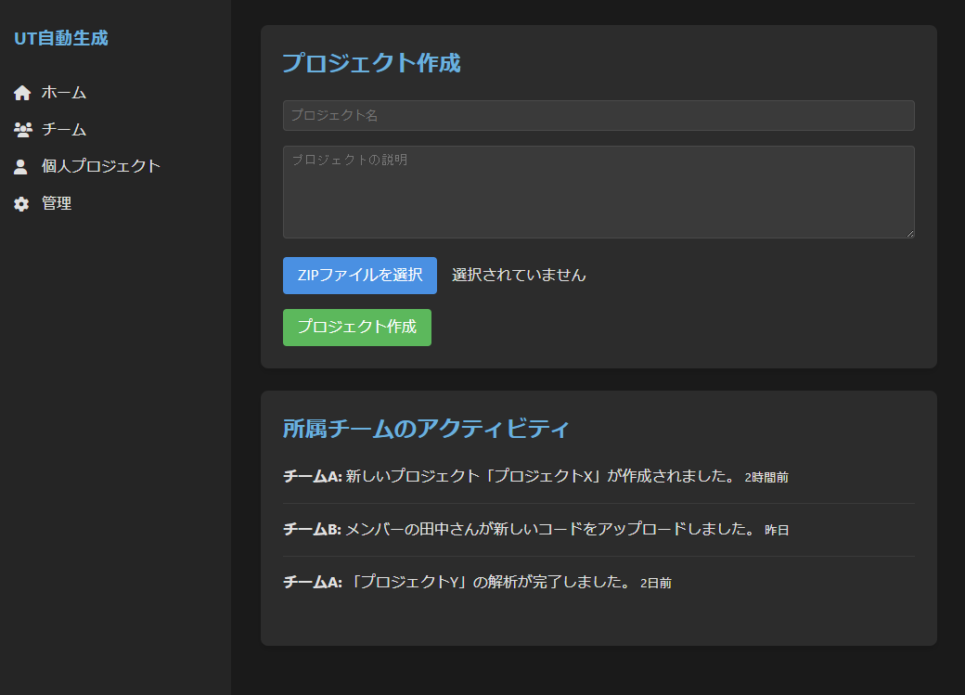
Tham khảo）Hình ảnh màn hình ～TOP screen ～
<TOP screen>
[Tạo Project]
Tạo project bằng cách chỉ định tên project, mô tả project và file bộ source code (zip).
[Hoạt động]
Hiển thị hoạt động của team mà người dùng đang thuộc (ai đã làm gì, khi nào).

Slide 23
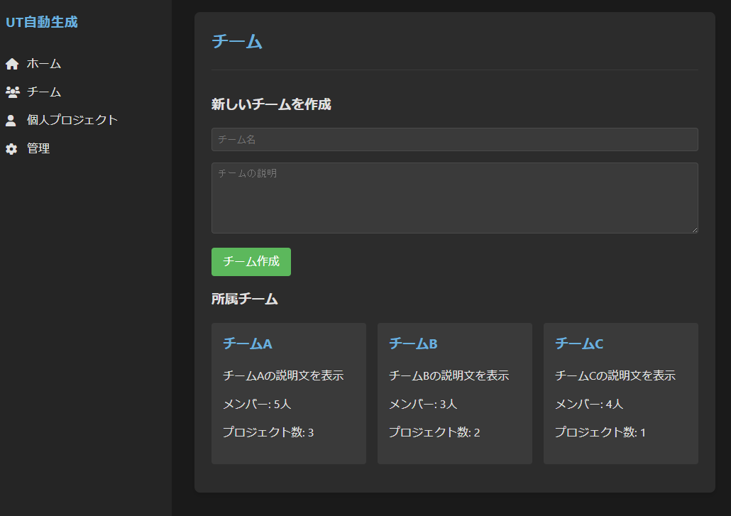
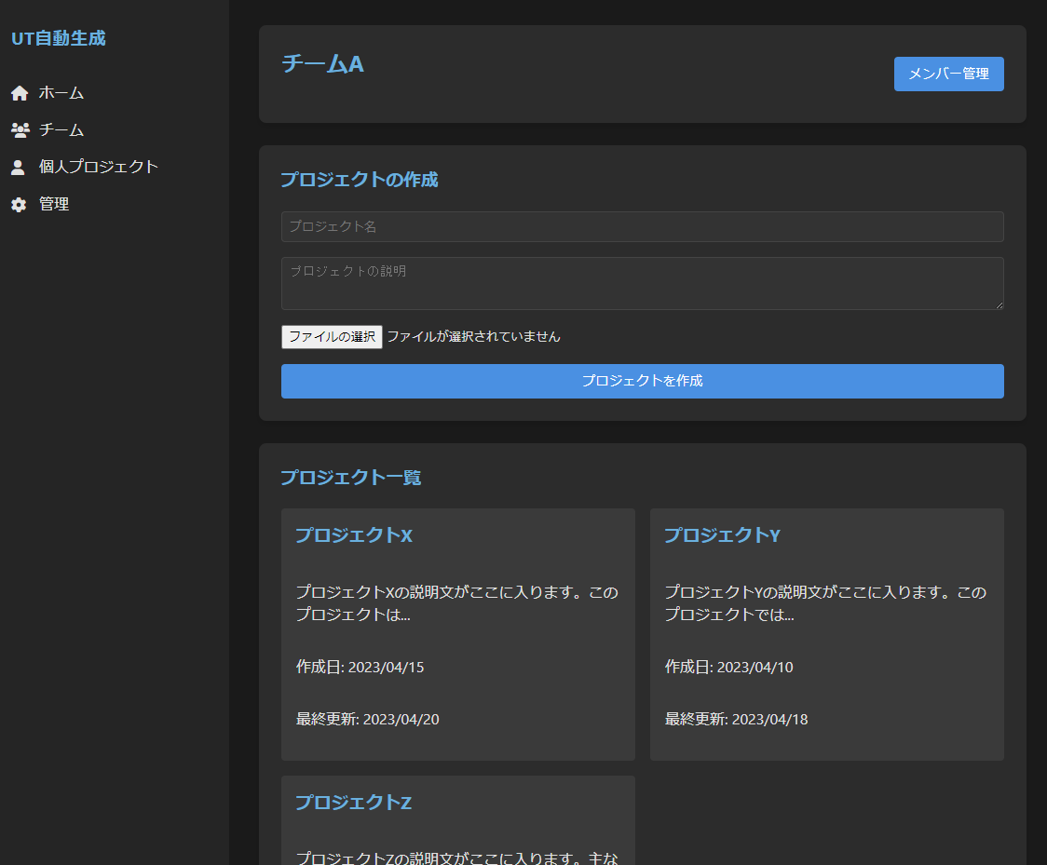
Tham khảo）Hình ảnh màn hình ～ Team ～
<Màn hình danh sách tem trực thuộc>
<Màn hình team riêng>
【Màn hình danh sách tem trực thuộc】
・Tạo team mới
・Hiển thị danh sách team đang tực thuộc
[Màn hình Team riêng]
Quản lý thành viên (add/delete).
Tạo project.
Hiển thị danh sách project.
Chức năng bình luận cho từng project.

Slide 24
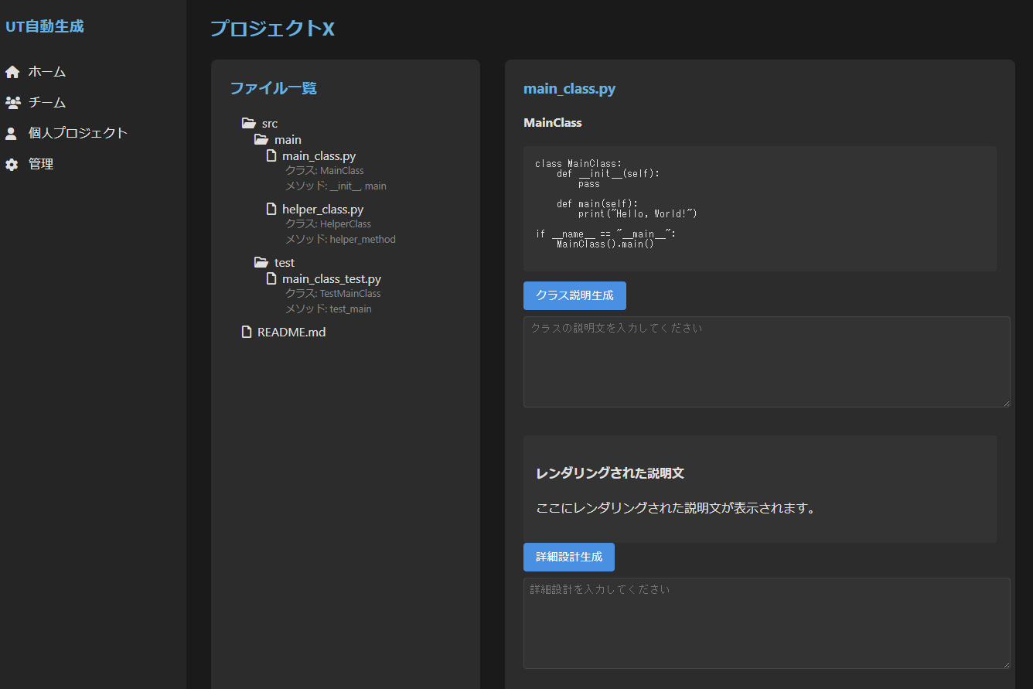
Tham khảo）Screen image～project～
[Danh sách file]
Hiển thị cấu trúc thư mục để có thể thấy rõ bộ source code đã được đăng ký.
Hiển thị danh sách các class và method được ghi trong từng file.
Khi chọn một file, nội dung của file đó sẽ hiển thị ở phần pane bên phải (ví dụ trong hình bên trái là file main_class.py được chọn).
[Nội dung file (pane bên phải)]
Hiển thị danh sách các class và method trong file đã chọn.
Tạo, hiển thị, và download Detail design và Test design (chi tiết tham khảo trong phần khái quát chức năng về Detail design và tạo Unit test).
Khi chọn class hoặc method từ danh sách file, tự động cuộn đến phần tương ứng trong nội dung.
<Project screen>

Slide 25
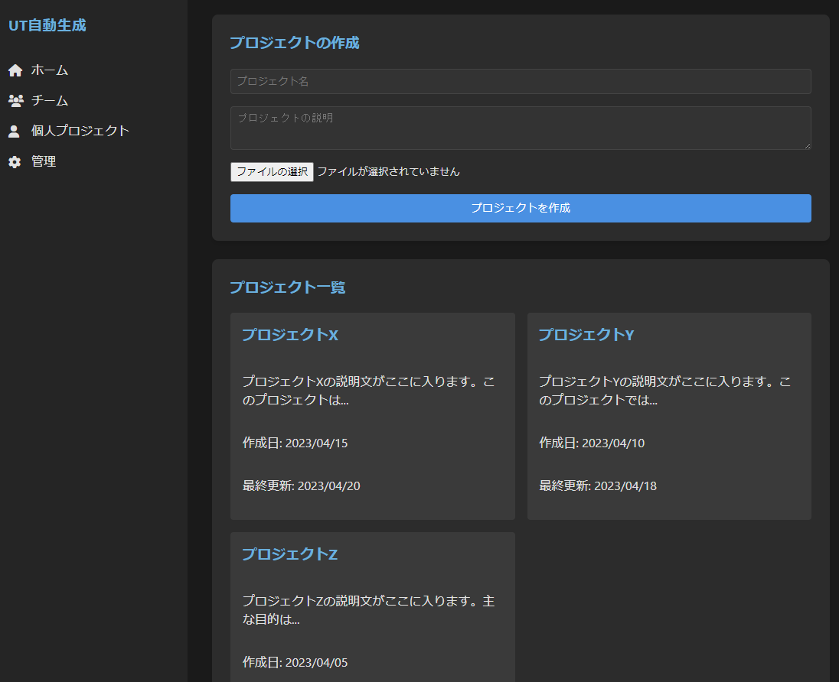
Tham khảo）Screen image～project cá nhân～
<Màn hình project cá nhân>
【Màn hình project cá nhân】
・Tạo project
・Hiển thị danh sách project

Slide 26
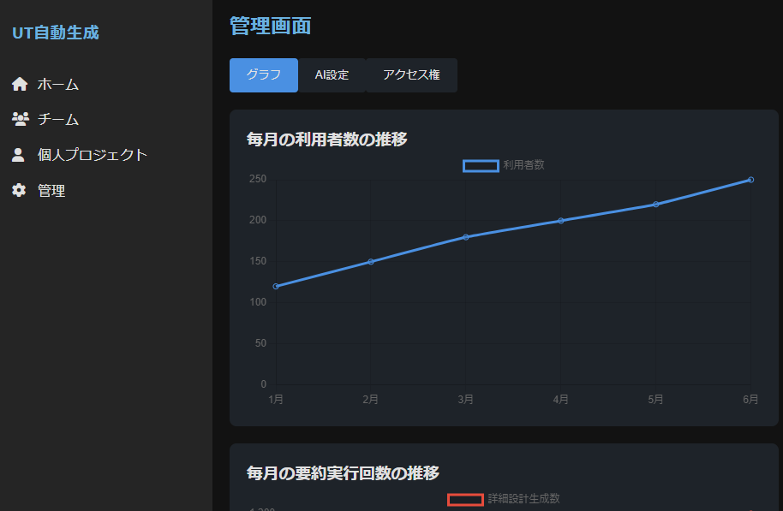
Tham khảo）Screen image～ màn hình quản lý～
<màn hình quản lý>
[Màn hình quản lý]
Màn hình chỉ có quản trị viên (admin) mới có thể truy cập. ※) Đối với người dùng không phải quản trị viên, biểu tượng quản lý sẽ không hiển thị trên thanh bên.
Thực hiện hiển thị trực quan tình trạng sử dụng và cài đặt AI sử dụng, quyền truy cập cho từng người dùng. ※) Chi tiết chức năng tham khảo trong phần khái quát chức năng.

